Slide 1
Волейбол: Верхняя и Нижняя Подача
Изучите ключевые техники волейбольной подачи. Узнайте о преимуществах верхней и нижней подач.

Slide 2
Техника Верхней Подачи: Пошаговое Руководство
Подготовка
Замах
Удар
Завершение
Правильная стойка и захват мяча.
Оптимальная траектория движения руки.
Точка контакта с мячом.
Сопровождение мяча после удара.

Slide 3
Техника Нижней Подачи: Ключевые Моменты
1
Положение тела
2
Ударная поверхность
Стабильная опора для точности.
Использование запястья для контроля.
3
Вынос руки
Плавное движение для мощности.

Slide 4
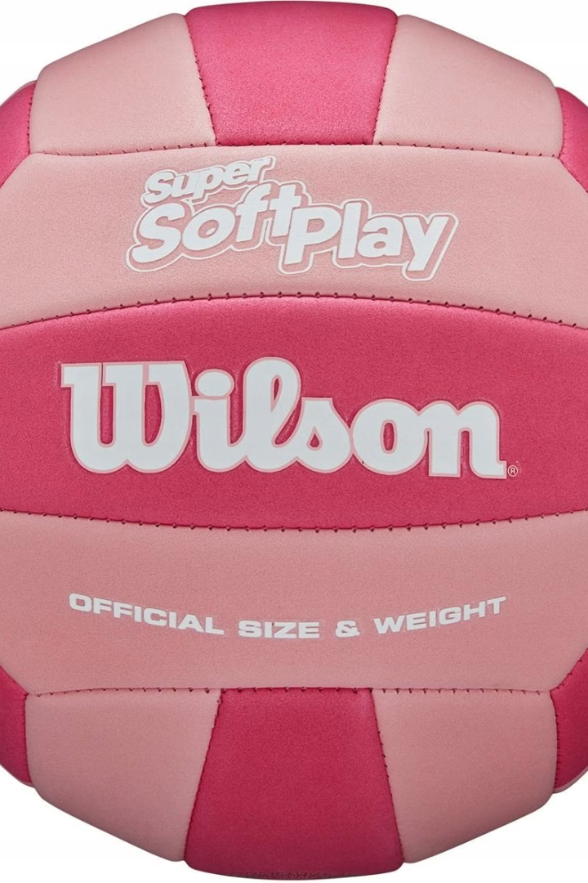
Сравнение Верхней и Нижней Подач: Плюсы и Минусы
Подача
Плюсы
Минусы
Верхняя
Мощность, сложность приема
Сложность освоения, риск ошибки
Нижняя
Простота, надежность
Меньшая мощность, легко принять

Slide 5
Типичные Ошибки и Способы их Исправления
Верхняя подача
Неточный замах, плохой контакт.
Нижняя подача
Отсутствие контроля, слабое вращение.
Общие ошибки
Неправильная стойка, недостаточно практики.

Slide 6
Упражнения для Отработки Подачи
Подача в цель
Силовая подача
Повторение
Развитие точности и контроля над мячом.
Увеличение мощности и скорости подачи.
Многократные повторения для закрепления навыка.

Slide 7
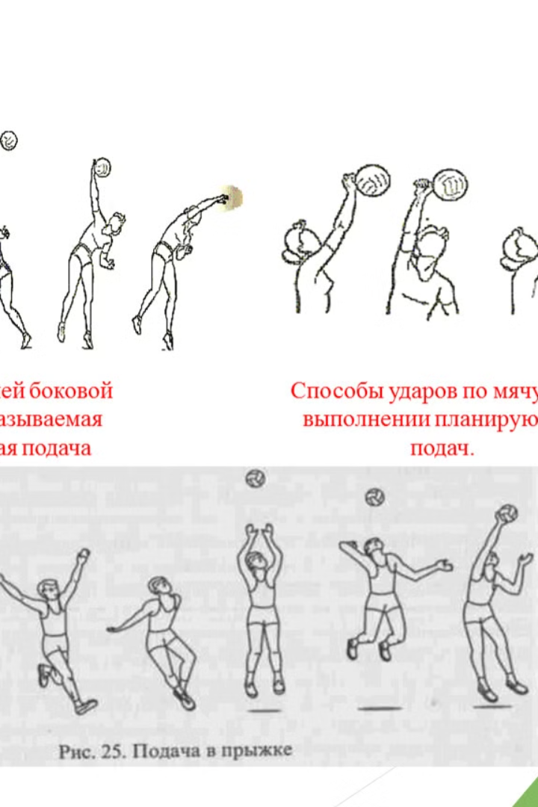
Стратегии Использования Подачи в Игре
Выбор подачи
Смена ритма
Анализ слабых мест соперника.
Дезориентация принимающей команды.
Подача в зоны
Создание сложных ситуаций для приема.

